Slide 1
CIAO DELFINI!
ABBIAMO VISTO I VOSTRI
LAVORETTI DI PASQUA!
CI SONO PIACIUTI
TANTO E PER QUESTO
VI RINGRAZIAMO!!

Slide 2
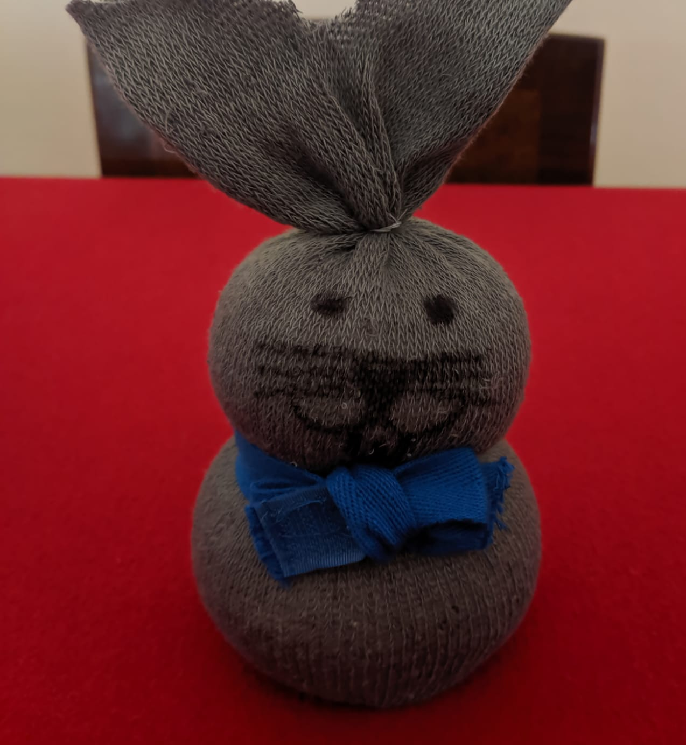
GRAZIE A DIEGO

Slide 3
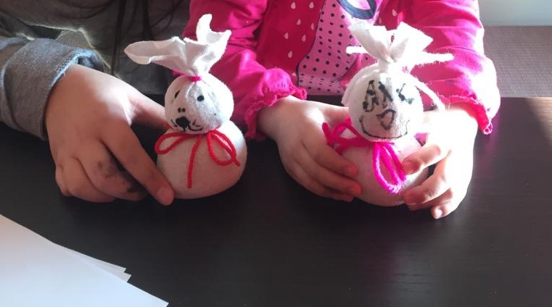
GRAZIE A MELISSA

Slide 4
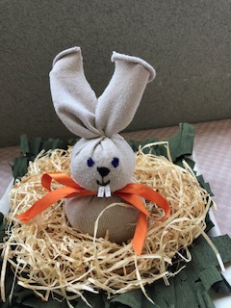
GRAZIE AD ANDREA

Slide 5
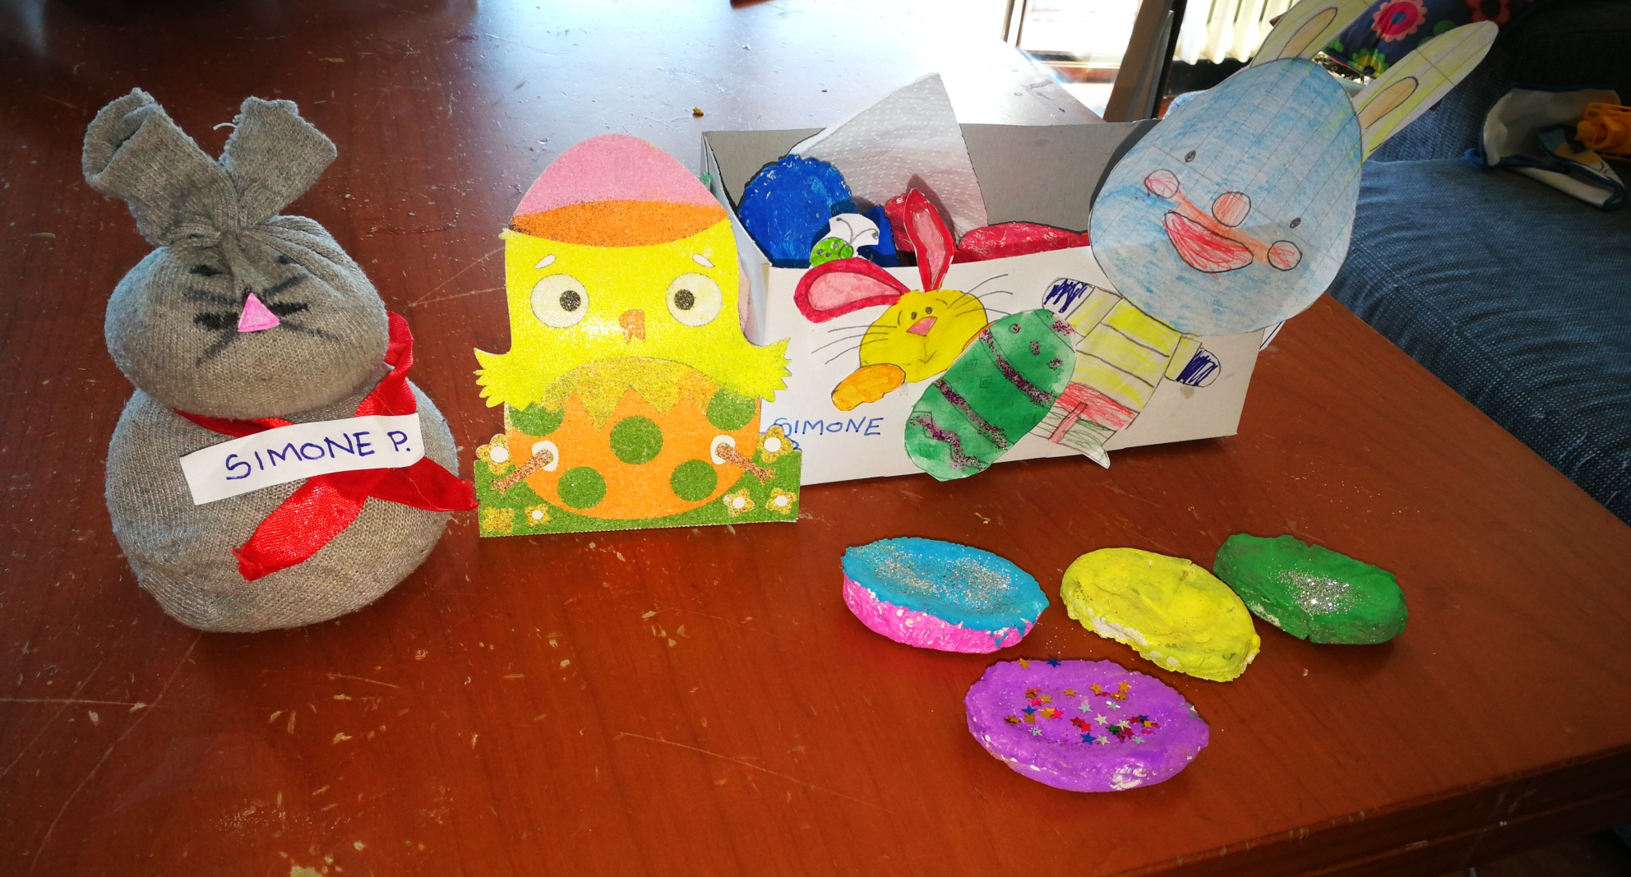
GRAZIE A SIMONE

Slide 6
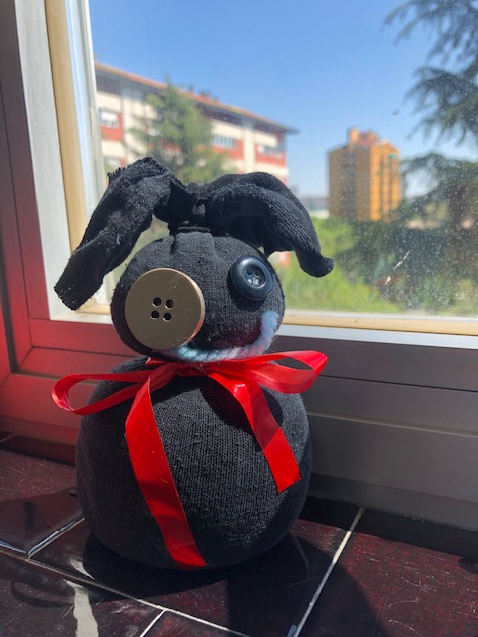
GRAZIE A LORENZO

